Slide 1

Лаборатории логических игр СПО РАНХиГС
Проект цифровой трансформации научной лаборатории. Разработка современного информационного ресурса.
Цель: создание сайта-визитки
Команда:
Федоров Максим (спикер)
Ясашный Тимофей (помощник дизайнера)
Ли Александр (дизайнер)
Самойлов Максим (full stack разработчик)
Шипиков Иван ( full stack разработчик)

Slide 2





Ход работы над проектом
Анализ
Изучение задачи и требований
Планирование
Сроки, ресурсы, этапы
Реализация
Разработка и тестирование
Контроль
Проверка результатов
Завершение
Внедрение и отчёт

Slide 3
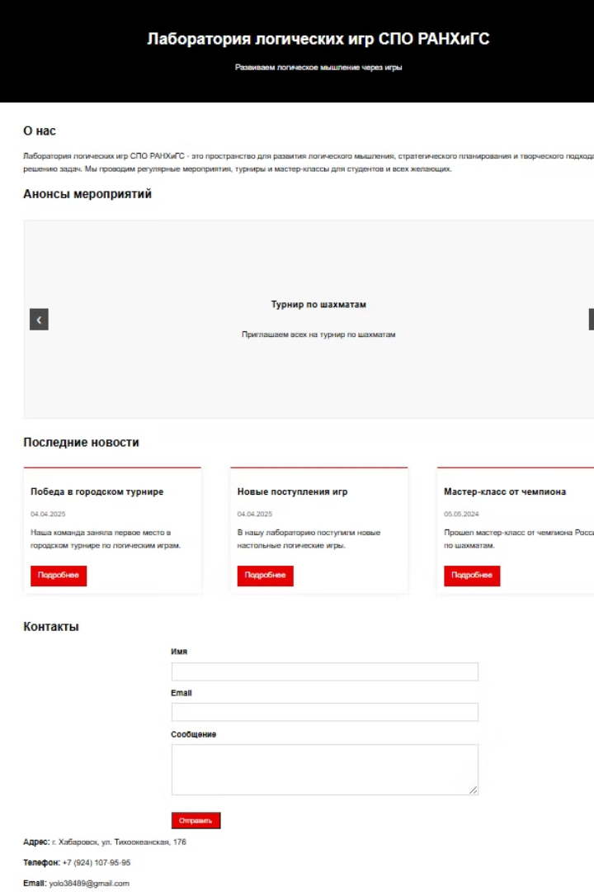
Концепция дизайна
1
Минимализм
Научный стиль оформления
2
Адаптивность
Дизайн для всех устройств
3
Цвета
Корпоративные тона РАНХиГС
4
Навигация
Интуитивно понятная структура

Slide 4

Структура сайта
Регистрация
Новости
Информация о регистрации
Каталог с новостями
Окно
Соцсети
Окно регистрации
Ссылки на соц-сети
Notes:
• Структура сайта - это основные разделы и функциональные блоки, которые составляют наш веб-ресурс • Регистрация - это страница, где пользователи могут зарегистрироваться на сайте и создать свой личный аккаунт • Новости - это раздел, где мы публикуем актуальные новости и информацию для наших посетителей • Окно - это всплывающее окно или модальное окно, которое может появляться при регистрации или других действиях • Соцсети - это блок с ссылками на наши страницы в социальных сетях, чтобы посетители могли легко найти и подписаться на нас

Slide 5
Технологический стек
Backend
Frontend
Локальная база данных
javascript
javascript, HTML, CSS
javascript

Slide 6





Преимущества
Совместимость
Кроссплатформенность
Быстродействие
Браузерная совместимость

Slide 7

Дальнейшее развитие сайта
Совершенствование
Технологий
Улучшение
Систем безопасности
Поддержка
Текущего функционала
Разработка
Нового функционала

